Slide 1


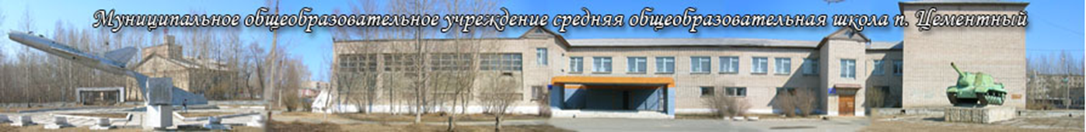
МУНИЦИПАЛЬНОЕ АВТОНОМНОЕ ОБЩЕОБРАЗОВАТЕЛЬНОЕ УЧРЕЖДЕНИЕ
СРЕДНЯЯ ОБЩЕОБРАЗОВАТЕЛЬНАЯ ШКОЛА ПОСЁЛКА ЦЕМЕНТНЫЙ

Slide 2



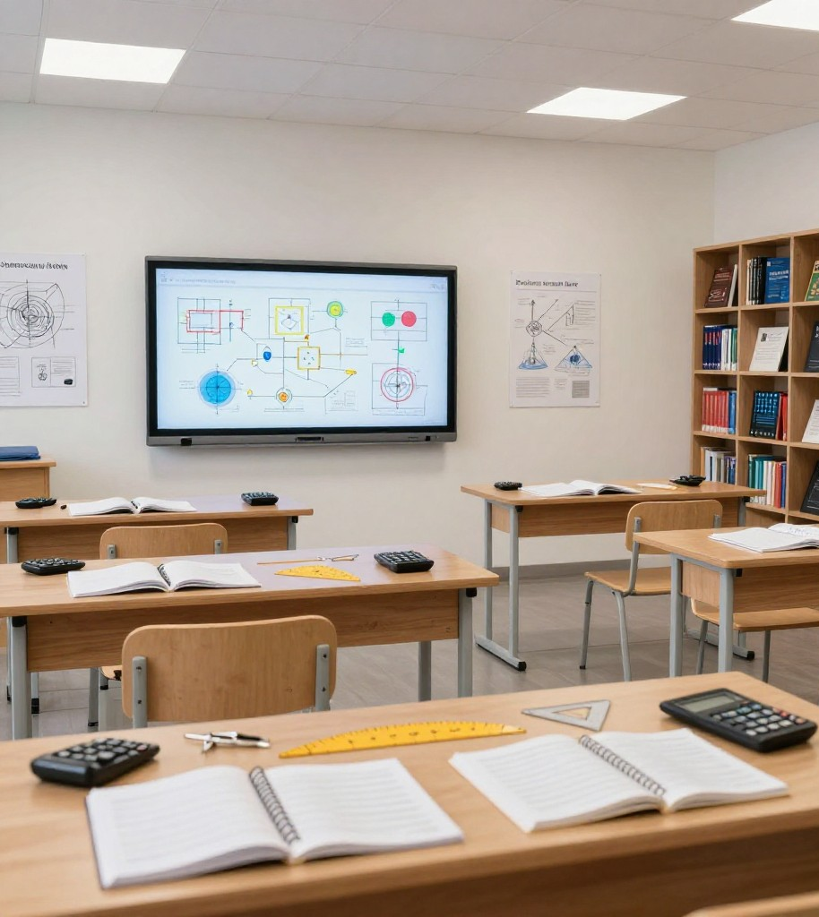
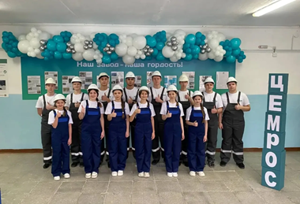
Организация и перспективы обучения в 10 классе
Предпрофессиональный инженерный (информационно-технологический)
10 класс

Slide 3




Инженерный профиль: направление и особенности
Профиль с технической направленностью предполагает углублённое изучение математики и информатики для формирования крепкой теоретической базы.
Обучение строится на практико-ориентированном и проектном подходе, что развивает навыки реального применения знаний.
Интеграция с дополнительным образованием расширяет возможности учеников для освоения новых компетенций и технологий.
Особое внимание уделяется развитию пространственного мышления, алгоритмической культуры и командной работы среди учащихся.

Slide 4

Образовательная программа: структура учебного плана
Категория | Предметы/активности
Базовые предметы | Русский язык, литература, история, обществознание, физическая культура, английский язык, география, биология, химия, физика, ОБЗР
Профильные предметы | Математика (углубленно), информатика (углубленно)
Вариативная часть (факультативные занятия) | Физика, информационная безопасность
Практические дисциплины (курсы внеурочной деятельности) | Основы инженерной графики, программирование
Учебный план соответствует ФГОС СОО и ориентирован на инженерный профиль с чётким распределением предметов и форм контроля.
Сбалансированное сочетание базовых и профильных дисциплин обеспечивает глубокую подготовку к профильному ЕГЭ и развитию инженерных навыков.

Slide 5







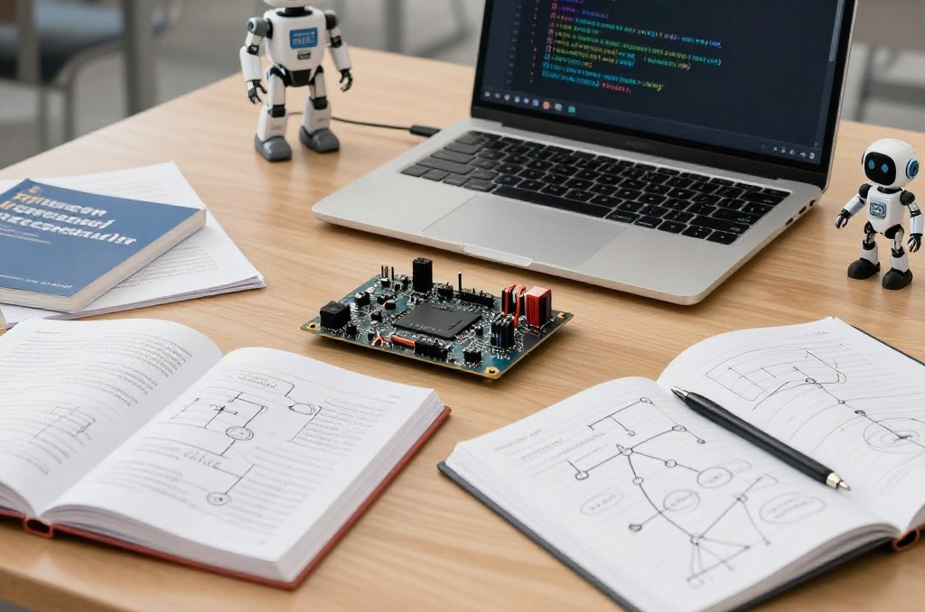
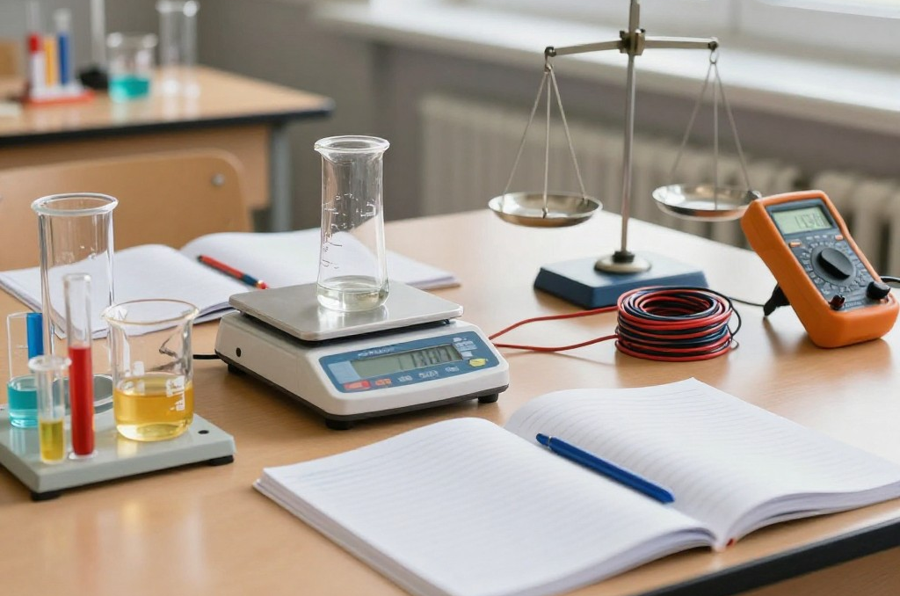
Профильные предметы и факультативные занятия
Углублённая математика: ключ к инженерным задачам
Изучение анализа и стереометрии помогает развивать логическое мышление и готовит к серьёзным профильным экзаменам. Особое внимание уделяется практическим задачам и методам решения.
Информатика: от алгоритмов к искусственному интеллекту
Курс охватывает структуры данных, основы программирования и ИИ. Ученики осваивают практические навыки, необходимые для современной инженерной и IT-сферы.
Физика в задачах и экспериментах
Углублённые задачи и лабораторные эксперименты развивают аналитическое мышление и экспериментальные навыки, что способствует успешному участию в олимпиадах и конкурсах.

Slide 6


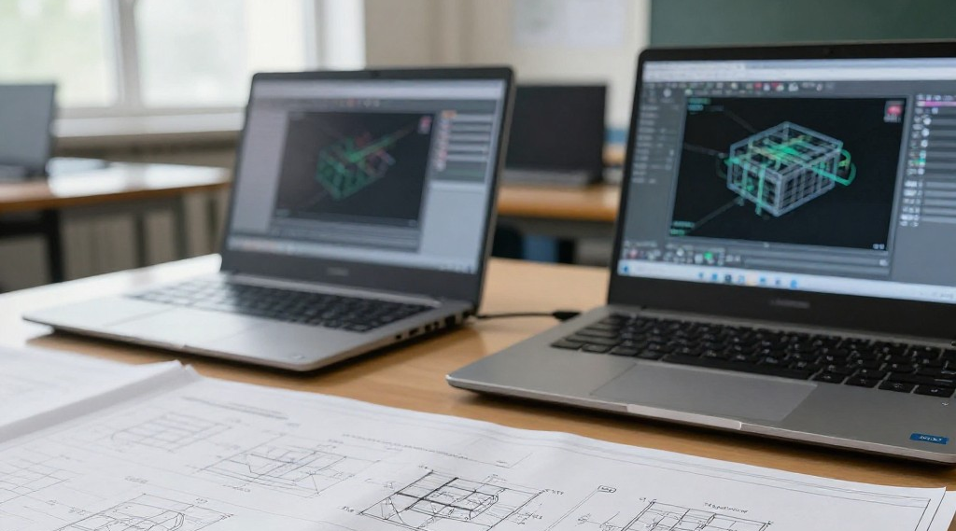
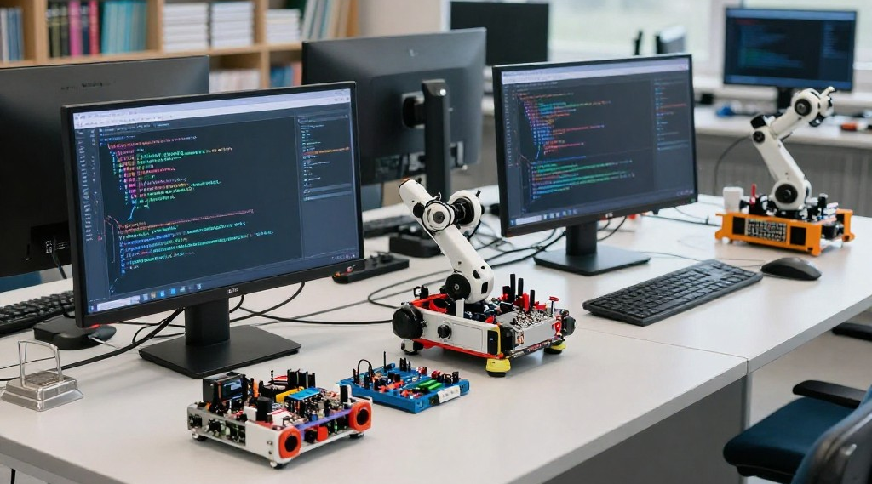
Курсы внеурочной деятельности
Основы инженерной графики: от чертежей до САПР
Программирование: ключ к автоматизации и робототехнике
Занятия включают чтение и создание 2D/3D чертежей, работу с программами КОМПАС, Adev CAD/CAM/CAP и AutoCAD. Особое внимание уделяется стандартам ЕСКД и технической документации.
Изучение языка программирования Python позволяет создавать приложения и системы автоматизации. Курс направлен на подготовку к олимпиадам и участие в конкурсах по информатике.

Slide 7








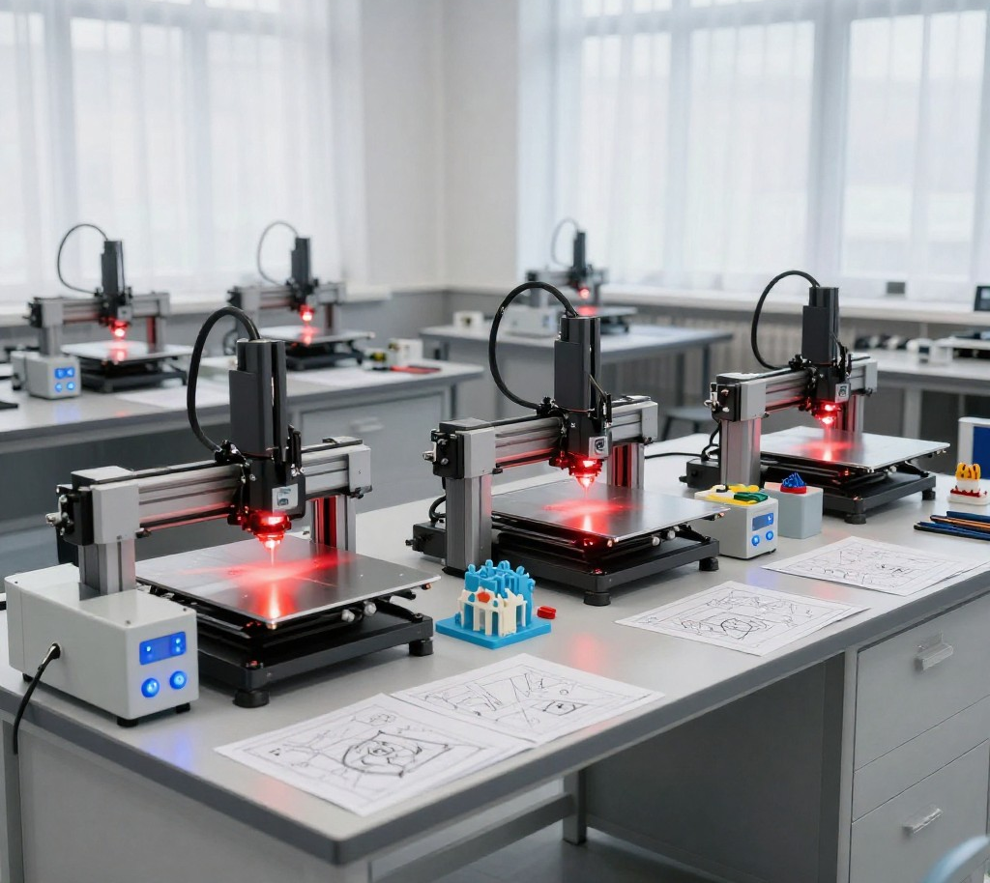
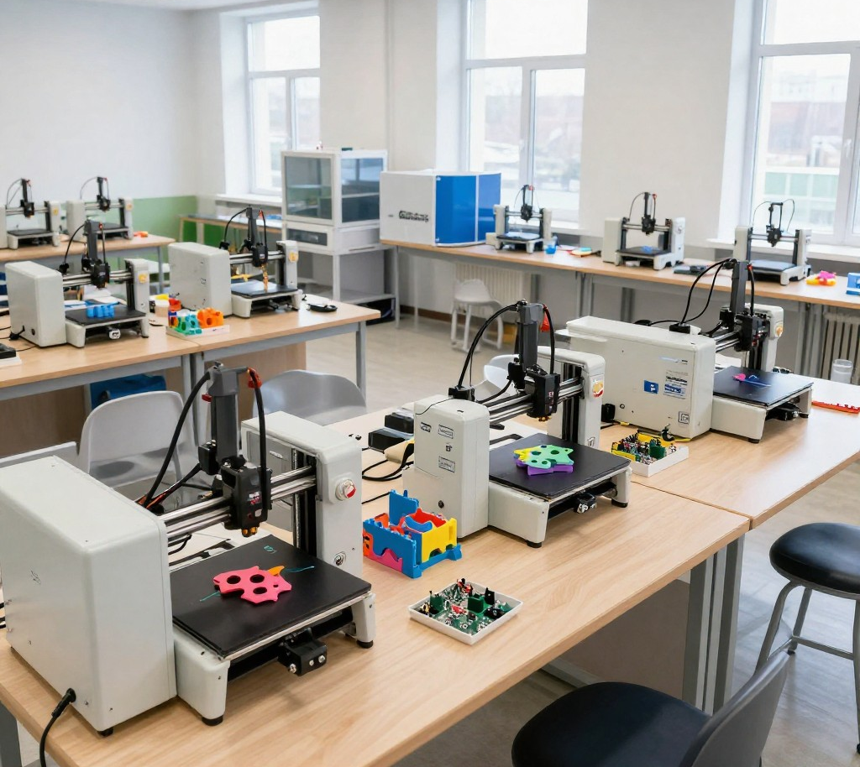
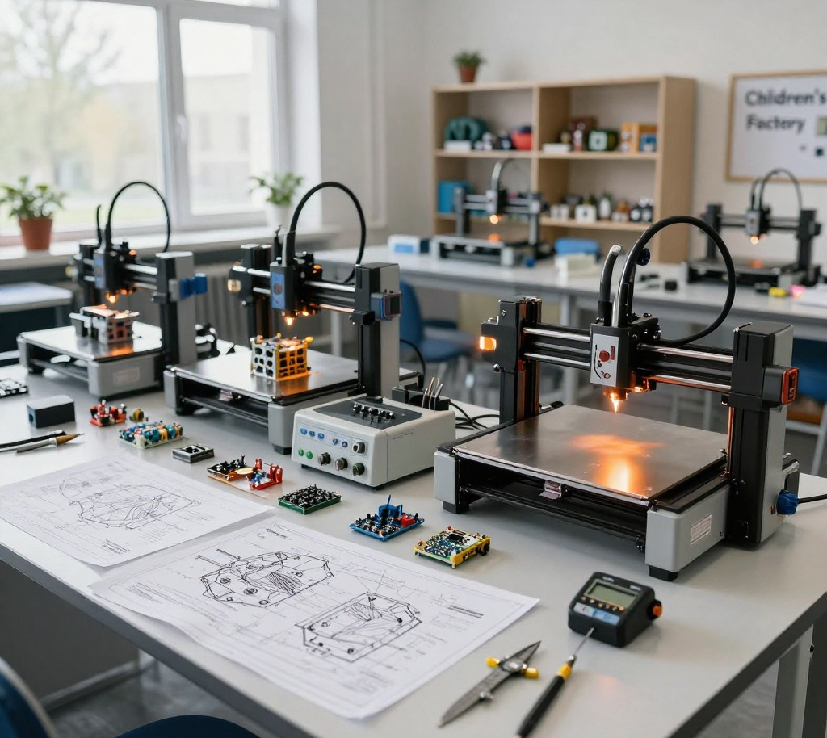
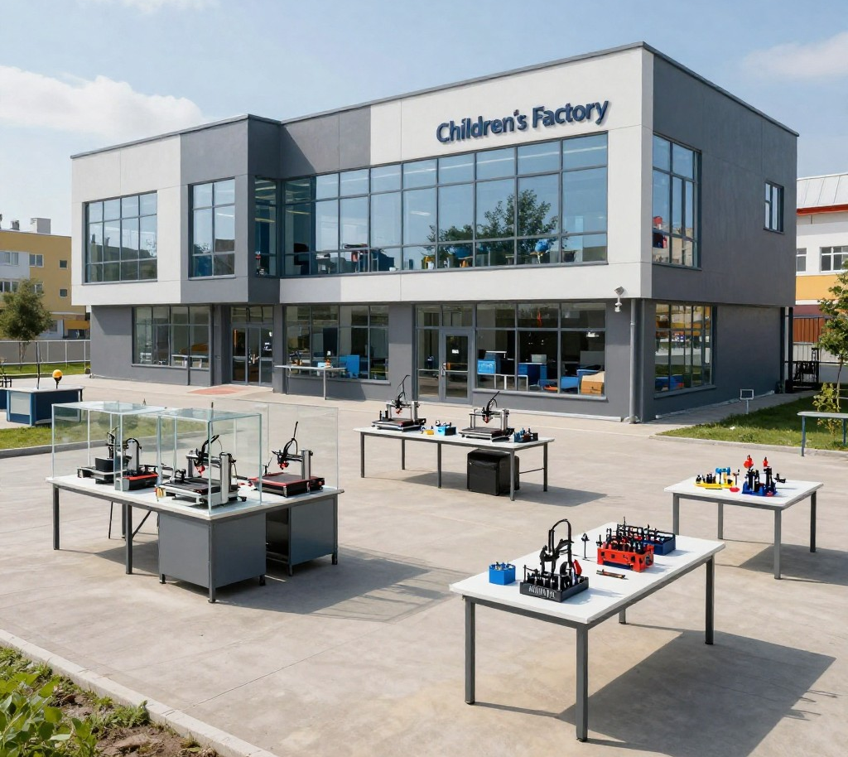
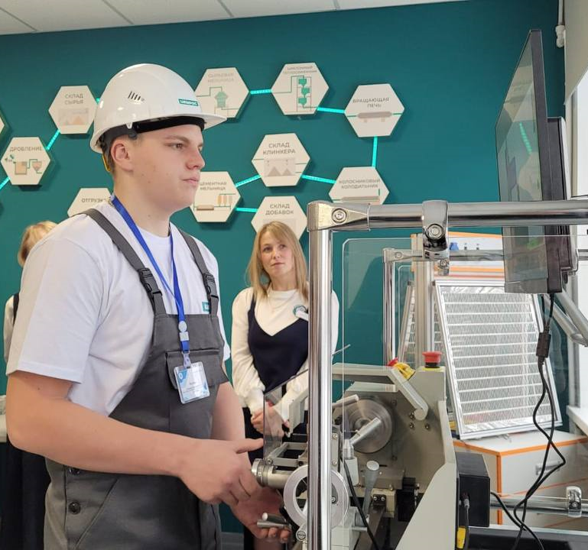
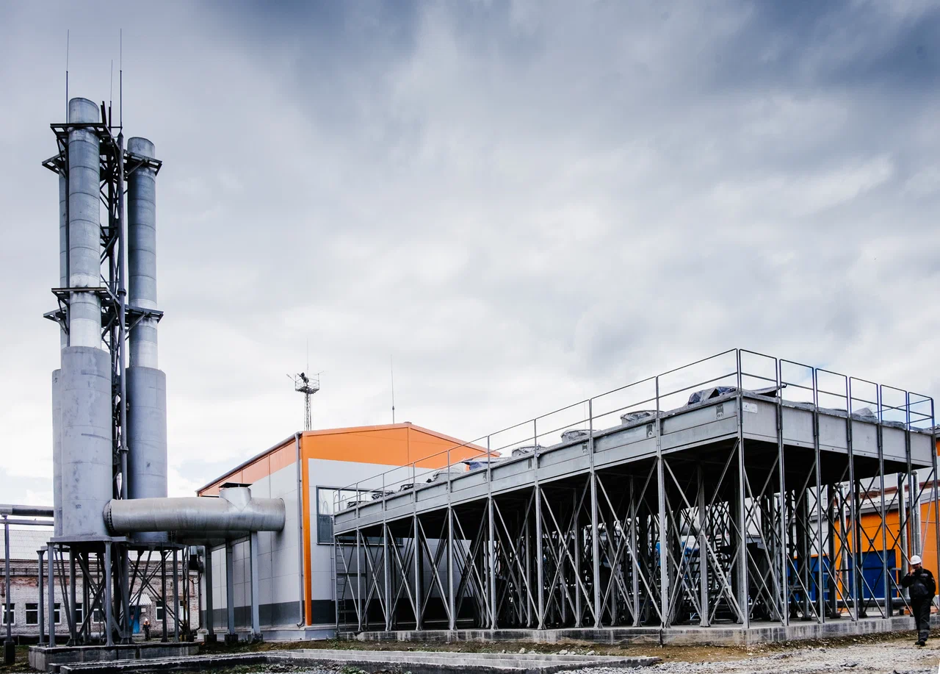
Образовательный комплекс «Детский завод»
Современная техническая база для практики
Комплекс оснащён 3D-принтером, лазерными резаками и паяльными станциями, что позволяет реализовывать реальные инженерные проекты на базе школы.
Активное участие в мастер-классах и кружках
Учащиеся получают опыт через постоянные занятия и мастер-классы, что развивает профессиональные навыки и интерес к технике.
Реализация реальных заказов и создание портфолио
Выполнение практических проектов позволяет учащимся формировать портфолио, получать сертификаты и становиться победителями НПК.
Партнёрство с предприятиями и образовательными учреждениями
Сотрудничество с АО «Невьянский цементник», филиалом холдинга «ЦЕМРОС» и УрФУ расширяет возможности для стажировок и совместных проектов.

Slide 8

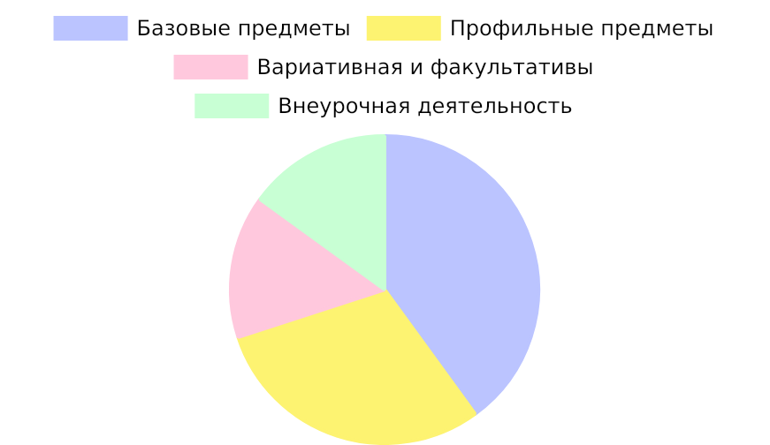
Соотношение базовых, профильных и внеурочных часов
Практическое обучение составляет значительную часть учебного времени, что усиливает профессиональную подготовку.
Баланс между базовыми и профильными дисциплинами способствует всестороннему развитию учащихся.
Учебный план МАОУ СОШ п. Цементный, 2026
9

Slide 9
Педагогический состав профильного класса
ФИО | Предмет/курс | Категория | Стаж
Берчук Н.М | Математика | Высшая | 42 года
Серебренников М.Л. | Информатика/ программирование | Высшая | 11 лет
Филяевских О.В. | Физика | Высшая | 46 лет
Бызов Д.В. | Инженерная графика | Первая | 16 лет
Лабзун Т.А. | Русский язык | Высшая | 46 лет
Тренихина В.Н. | Химия | Высшая | 26 лет
Тумбаева Т.Ю. | Биология | Высшая | 30 лет
Спиридонова С.Н. | География | Первая | 29 лет
Широких Е.С. | История/ обществознание | Первая | 10 лет
Опытные учителя с высокой квалификацией обеспечивают качественное профильное обучение и подготовку к экзаменам и олимпиадам.
Квалифицированный состав педагогов гарантирует высокий уровень подготовки и индивидуальный подход.

Slide 10
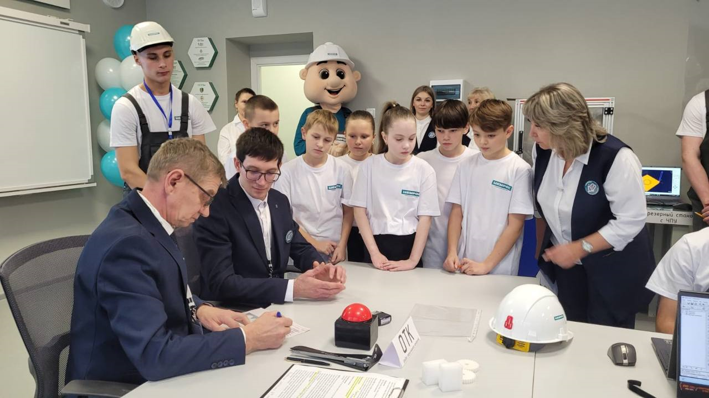
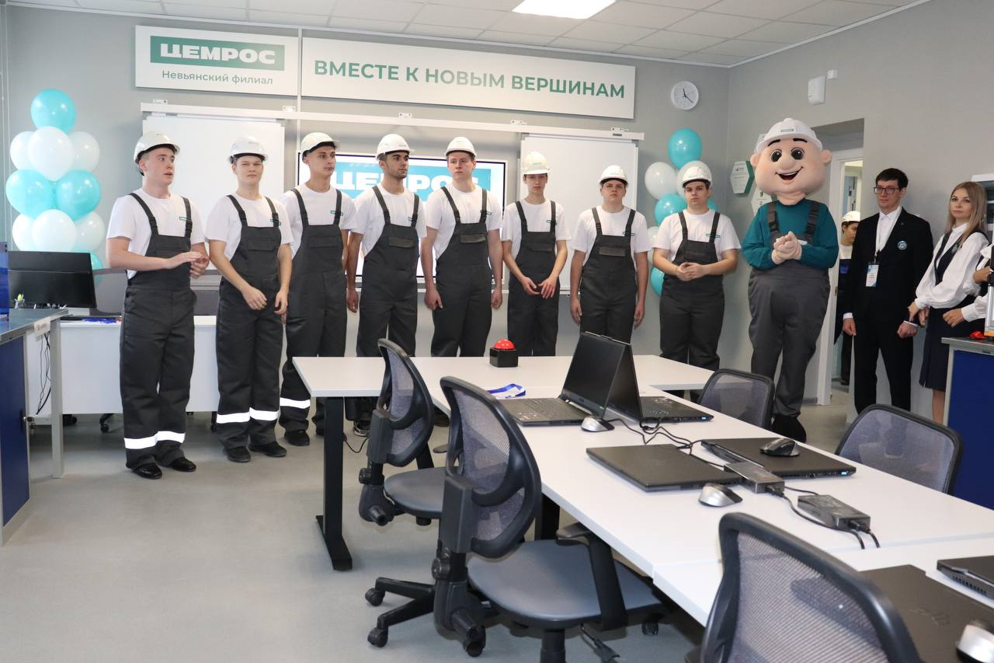
Перспективы выпускников
🎓 Поступление в ведущие технические вузы:
МГТУ им. Баумана, УрФУ, СПбПУ, ТПУ, региональные вузы
🔧 Востребованные специальности:
IT-инженерия, робототехника, машиностроение, строительство, энергетика, автоматизация
📈 Преимущества обучения:
высокие баллы ЕГЭ по профильным предметам;
опыт работы в команде и практические навыки принятия технических решений;
сотрудничество с АО «Невьянский цементник», входящим в холдинг «Цемрос», УрФУ им. Б.Н. Ельцина;
ранняя профориентация и профессиональная поддержка при выборе специальности.

Slide 11

Как узнать подробности?
Инженерный профиль сочетает теорию и практику, поддерживается опытными педагогами.
Инженерный класс — старт в мир высоких технологий!
Поможем ребятам найти своё призвание!
По всем вопросам обращаться:
Откидач Юлия Николаевна
📞 Телефон: 8-906-803-90-96
Информация также доступна на официальном сайте школы.

